Slide 1
Тема 2
Анализ спроса и потребительское поведение

Slide 2
Спрос –
количество товаров, которое будет куплено за приемлемую цену в определенный промежуток времени.

Slide 3
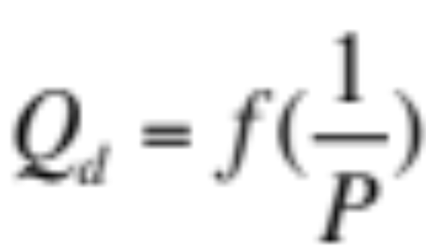
Закон спроса –
количество товара, на которое предъявляется спрос, возрастает при снижении цены и сокращается при ее повышении. При этом нет строго одинакового соотношения между снижением цены и повышением спроса.
(А. Маршалл)

Slide 4
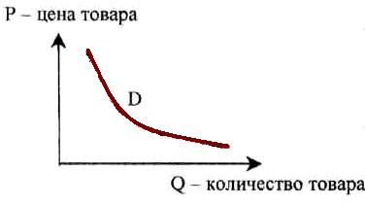
Геометрическая интерпретация закона спроса
Кривая, которая показывает какое количество товара готовы приобрести покупатели на рынке по разным ценам в данный момент времени

Slide 5
Причины снижения объема спроса при повышении цены:
Эффекта нового покупателя – снижение цены позволяет новым покупателям предъявлять спрос на данный товар;
Эффект замещения – при росте цены на благо покупатель старается заменить его другим схожим благом;
Эффект дохода – при росте цены реальный доход потребителя снижается, то есть на свой доход он уже может купить меньше благ;
Закона убывающей предельной полезности

Slide 6
Функция спроса :
Qd=f(P, I, T, W, Psub, Pcom, N, B)
I – доход (income);
T – вкусы (taste);
W – ожидания (waiting);
Psub – цена товаров субститутов;
Pcom – цена комплиментарных товаров;
N – количество населения;
B – прочие факторы.

Slide 7
Влияние переменных на объем спроса
N – количество потребителей (↑N-↑D);
T – вкусы, формируются под влиянием среды, обычаев, религии, воспитания, возраста и т.п. (↑Т-↑D);
I – доход – это сумма денег, которую потребитель получил в качестве компенсации за свой труд (з/п), предпринимательские способности, аренду или продажу собственности и т.п. Увеличение доходов приводит к увеличению денежного подкрепления желаний:
  нормальные товары (↑I-↑D)
  низшие товары (↑I-↓D)

Slide 8
Влияние переменных на объем спроса
Psub – товары субституты, которые заменяют друг друга, так как служат однородным целям (масло – маргарин, цыплята – индейка, плащи – зонты, дрова – уголь) (↑Psub-↑D);
Pcom – товары комплиментарные, которые люди предпочитают потреблять совместно хотя бы иногда (рубашка и галстук, иголки и нитки, автомобили и бензин) (↑Pcom-↓D);

Slide 9
Влияние переменных на объем спроса
W – ожидания изменения в будущем P и I способны изменить спрос.
Ожидание увеличения цены в будущем приведет к увеличению текущего спроса (↑Wp-↑D)
Ожидание прибавка в зарплате приводит к меньшему сомоограничению потребителя (↑Wi-↑D)

Slide 10
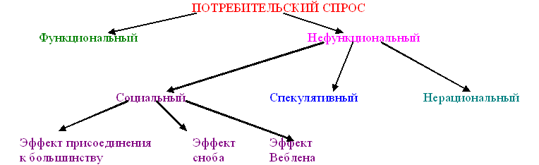
Проявления аномального спроса Х. Лейбенстайна

Slide 11
Социальные аспекты аномального спроса:
Эффект присоединения к большинству («повального увлечения») – увеличение спроса в связи со стремлением покупателя покупать тот же товар, который покупают другие.
Эффект сноба – снижение спроса в связи с тем, что другие люди покупают этот же товар. Бывают ситуации, когда на рынке преобладают снобы.
Эффект Веблена – увеличение спроса из-за того, что товар имеет более высокую, а не низкую цену, важен сам факт обладания товаром, не его потребительские свойства (престижные товары).

Slide 12
Другие аспекты аномального спроса:
Спекулятивный спрос – возникает в связи с высокими инфляционными ожиданиями. Спрос на товар увеличивается еще до роста цены.
Нерациональный спрос – незапланированный спрос, возникший под влиянием сиюминутного желания, внезапного изменения настроения, прихоти, каприза.
Эффект ожидаемого качества – о качестве товара судят не по его характеристикам, а по его цене.

Slide 13
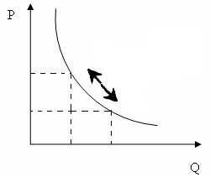
Ценовое изменение спроса
Ценовое изменение спроса – есть смещение точки по кривой

Slide 14
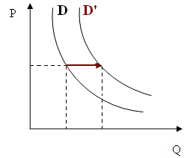
Правое смещение – при данном уровне цены покупатели готовы покупать большее количество товаров
увеличение дохода;
изменения вкуса в сторону большего распространения;
ожидания роста доходов и увеличения цен;
рост цен товаров субститутов;
снижение цен комплиментарных товаров;
рост количество населения.

Slide 15
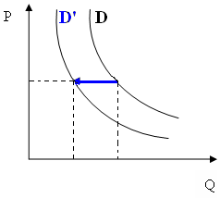
Левое смещение – при данном уровне цены покупатели покупают меньшее количество товаров
снижение дохода;
изменения вкуса в сторону меньшего распространения;
ожидания снижения доходов и снижения цен;
снижение цен товаров субститутов;
рост цен комплиментарных товаров;
снижение количество населения.

Slide 16
Эластичность
степень реагирования одной переменной величины в ответ на изменение другой, связанной с первой
Коэффициент эластичности – числовой показатель, показывающий процентное изменение одной переменной в результате однопроцентного изменения другой

Slide 17

Ценовая эластичность спроса
относительно изменение объема спроса под влиянием изменения цены на 1 %
Еpd – ценовая эластичность спроса
∆ Q/Q – относительное изменение спроса
∆ P/P – относительное изменение цены

Slide 18
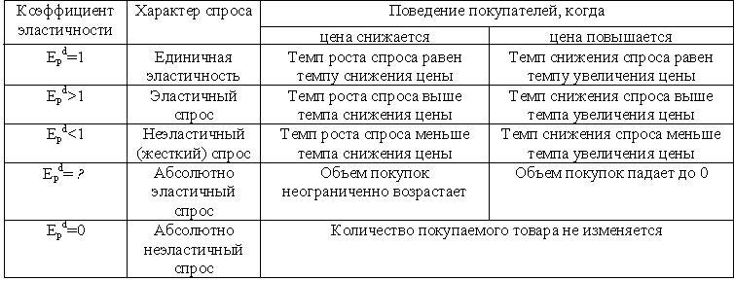
Виды спроса зависимости от величины коэффициента эластичности

Slide 19
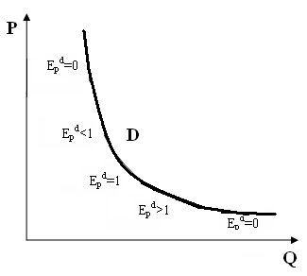
Эластичность определяется кривой спроса – чем более она пологая, тем более эластичный спрос она выражает

Slide 20
Факторы эластичности:
Наличие заменителей
Значимость потребности
Удельный вес товара в бюджете покупателя
Ограниченность
Степень насыщенности
Степень агрегированности товара
Ожидания потребителя

Slide 21
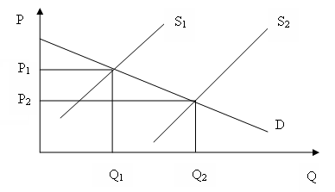
Рыночная реакция в условиях эластичного спроса
Если Ed = 3,
снижение Р на 1%
увеличит Q на 3%
TR2 = Р2*Q2
TR2=0,99P1*1,03Q1
TR2=1,097 TR1

Slide 22
Стратегия производителя:
Выгодно расширение производства, увеличение его эффективности, увеличение конкуренции с другими товарами, привлечение дополнительных товаров и т.п.
Приводит к увеличению конкуренции на рынке.
Не выгоден сдвиг кривой предложения вправо, поэтому вмешательство в конкурентные рынки нежелательно.

Slide 23
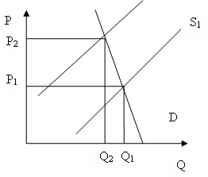
Рыночная реакция в условиях неэластичного спроса
Если Ed = 0,5
снижение Р на 1%
увеличит Q на 0,5%
TR2 = Р2*Q2
TR2=0,99P1*1,005Q1
TR2= 0,995 TR1

Slide 24
Стратегия производителя:
Производителю выгодно влиять на рынок так, чтобы это привело к сдвигу кривой предложения влево, потеря выручки в виде снижения количества продаж товара будет компенсирована ростом цены.
В отрасли производители будут нацелены на недопущение сдвига кривой предложения вправо, для чего лоббируют административные барьеры входа в отрасль, не нацелены на внедрение новых технологий.

Slide 25
ПРЕДЛОЖЕНИЕ
количество (объем) благ, предлагаемых для продажи на рынке в определенный момент или период.

Slide 26
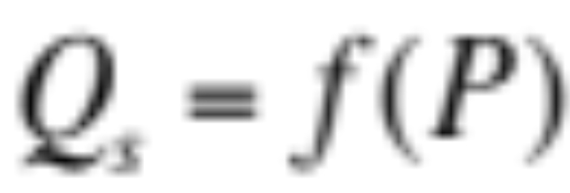
ЗАКОН ПРЕДЛОЖЕНИЯ -
выражает прямую зависимость между ценой и величиной предложения блага в течение определенного периода.

Slide 27
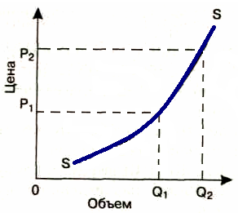
Геометрическая интерпретация закона предложения
КРИВАЯ ПРЕДЛОЖЕНИЯ показывает какую цену надо заплатить за единицу предложенного блага для каждого количества блага, чтобы это количество блага было выпущено.

Slide 28
Qs = f(P,Psub,Pcom,Pres,K,T,N,В)
Р - цена продаваемого товара;
Psub - цены взаимозаменяемых товаров;
Рcom - цены взаимодополняемых товаров;
Pres - цены ресурсов и факторов производства;
К - уровень технологии;
Т - налоги, субсидии;
N - количество продавцов данного товара;
В - прочие факторы.

Slide 29
Влияние переменных на объем предложения
Psub – (↑Psub- ↓S);
Pcom – (↑Pcom- ↑S);
Pres – цены на производственные ресурсы, составляющие издержки производства (↑Pres- ↓S);
K – уровень технологии – развитие технологии приводит к снижению затрачиваемых факторов производства (↑K-↑S);
T – налоги для предпринимателями являются издержками производства, а субсидии – дополнительным доходом (↑Т-↓S; ↑С-↑S;);
N – количество продавцов (↑N-↑S)

Slide 30
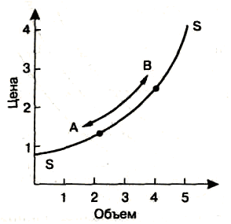
Ценовое изменение предложения
Изменение объема предложения в следствие реакции продавцов на изменение цены блага - движением вдоль кривой предложения

Slide 31
Смещение – изменение объема предложения при данном уровне цены
Левое
Правое
Рост цены взаимозаменяемых товаров;
Снижение цены взаимодополняемых товаров;
Рост цен ресурсов и факторов производства;
Ухудшение уровня технологии;
Рост налогов и снижение субсидий;
Снижение количество производителей и продавцов
Снижение цены взаимозаменяемых товаров;
Рост цены взаимодополняемых товаров;
Снижение цены ресурсов и факторов производства;
Улучшение уровня технологии;
Снижение налогов и увеличение субсидий;
Рост количество производителей и продавцов

Slide 32
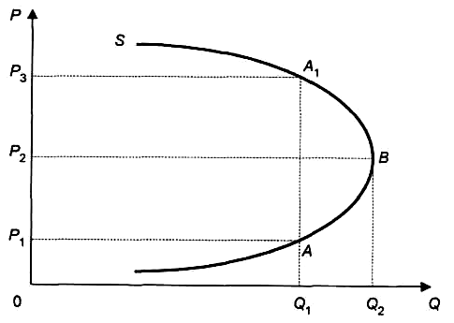
Аномальное предложение
Отрезок АВ - досуг заменяется работой, так как альтернативная цена досуга растет вместе с повышением зарплаты;
Отрезок ВА1 - объем предложения сокращается до первоначального уровня, несмотря на повышение зарплаты.

Slide 33
Примеры аномального предложения:
Монопольные рынки – увеличение цены вызывает снижение производства у предприятий монополистов или крупных предприятий, так как объем прибыли у них гарантирован;
Сезонные скидки – массовые распродажи товаров, связанные с заменой коллекций и моделей.

Slide 34
Виды предложения в зависимости от величины коэффициента эластичности
Коэффициент эластичности | Характер предложения | Поведение производителей
Es=1 | Единичная эластичность | Доходы реагируют пропорционально цене
Es>1 | Эластичное предложение | Доход продавцов растет быстрее с повышением цены
Es<1 | Неэластичное предложение | Доход продавцов с повышением цены растет медленнее, чем повышается цена
Es=0 | Абсолютно неэластичное предложение | Количество производимых благ не зависит от цены (шедевры)
Es=∞ | Абсолютно эластичное предложение | По данной цене производители готовы продать любое количество товара

Slide 35
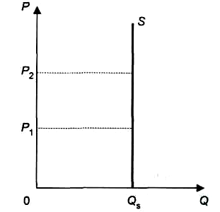
Мгновенный период
возможность придержать продажу товара при снижении цены – ограничена;
возможность быстро увеличить производство при росте цены – ограничена;
предложение абсолютно неэластично.

Slide 36
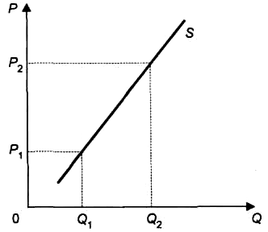
Краткосрочный период
возможно отреагировать на изменение цены изменением привлекаемых факторов – труд и другие приобретаемые ресурсы;
предложение становится эластичным.

Slide 37
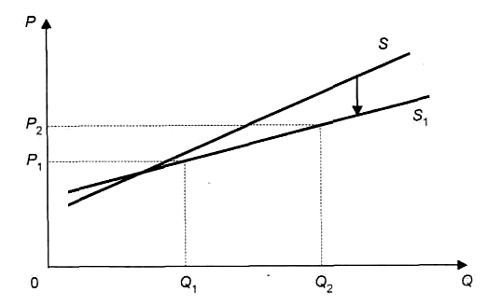
Долгосрочный период
возможно отреагировать на изменение цены изменением всех факторов производства, в том числе и капитала;
предложение движется к абсолютной эластичности.

Slide 38
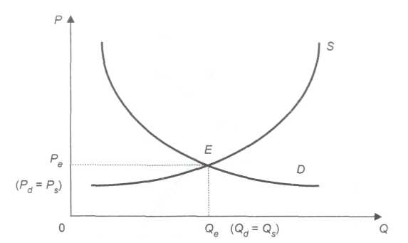
Рыночное равновесие

Slide 39
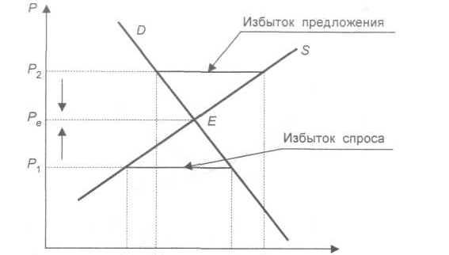
Равновесие
Qd=Qs.

Slide 40
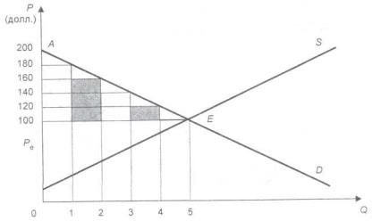
Излишек потребителя
это разница между максимальной ценой, которую потребители готовы были уплатить за определенное количество товара, и количеством денег, которое они действительно отдали при сложившейся цене равновесия

Slide 41
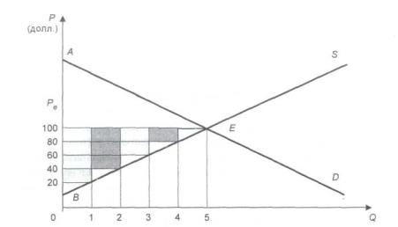
Излишек производителя
это разница между рыночной ценой, которую производители получили за свой товар, и теми ценами, по которым они готовы были продать свой товар.

Slide 42
Типы внешних факторов, влияющих на равновесие:
рыночные факторы – связаны с неценовыми факторами, влияющими на S и D;
административные факторы – действия отдельных лиц, товаропроизводителей, профсоюзов, разнообразных ассоциаций и государства, влияющие на рынок.

Slide 43
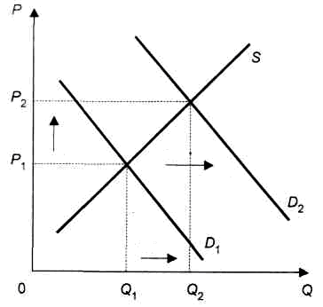
Увеличение спроса на благо вызывает сдвиг кривой спроса вправо, в результате чего увеличиваются Ре, Qe.

Slide 44
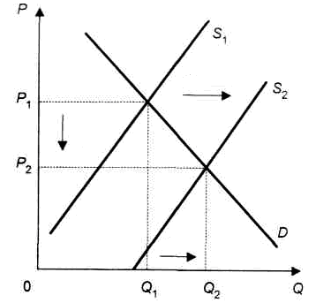
Увеличение предложения блага сдвигает кривую предложения вправо, в результате снижается Pe и увеличивается Qe.

Slide 45
Изменение рыночной ситуации
Предположим, что на рынке предложение картофеля совершенно неэластично. Фермеры поставляют 2000 т картофеля при каждом уровне цен. Кривая спроса имеет нисходящий вид. Начальная равновесная цена равна 120 руб. за тонну. Допустим, что:
  В результате потерь урожая объем предложения уменьшился на 10 %. Как повлияет уменьшение предложения картофеля на равновесную цену?
  При первоначальной равновесной цене эластичность спроса по цене равна 0,5. Насколько должна измениться цена картофеля для восстановления равновесия?

Slide 46
Основными инструментами государственного регулирования рынка являются:
фиксированные цены;
налоги;
дотации.

Slide 47
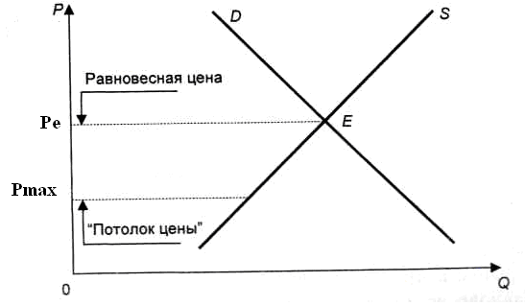
Административное регулирование цен
«потолок цен» - такой уровень цен, выше которого производители не вправе продавать свои товары и услуги

Slide 48
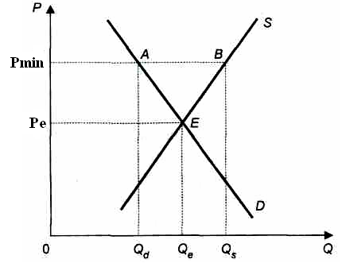
Административное регулирование цен
«пол цен» - такой уровень цен, ниже которого производители не вправе продавать свои товары и услуги

Slide 49
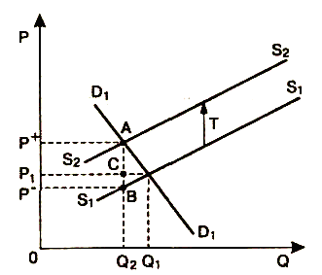
Воздействие на рынок налогов с продавцов

Slide 50
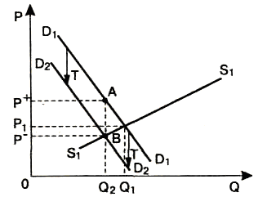
Воздействие на рынок налогов с покупателей

Slide 51
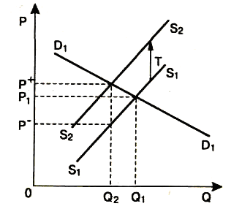
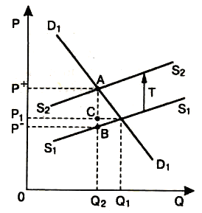
Влияние эластичности спроса и предложения на распределение налогового бремени

Slide 52
Задача
Спрос на рынке описывается формулой: Q_{d} = 400 – P, а предложение Q_{s} = 100 + Р. Правительство ввело налог на производителей в размере 15 д.е. за единицу продукции. Определите как измениться равновесие, доход государства от введения налога и потери потребителей и производителей.

Slide 53
Ключевое понятие теории потребительского поведения.
Полезность – выражает меру удовлетворения, которое получает субъект от потребления блага или выполнения какого-либо действия.

Slide 54
Виды полезности:
Общая полезность (TU) – удовлетворение, которое получает потребитель от потребления конкретного набора благ.
Предельная полезность (MU) – приращение полезности при потреблении дополнительной единицы блага за определенный период времени.
Общая полезность равна сумме всех предельных полезностей, добавленных с самого начала
  TU = MU(1) + MU (2) + …. + MU (i)

Slide 55
Закон убывающей предельной полезности (Гоосена)
при последовательном росте потребления блага полезность каждой добавленной единицы уменьшается.

Slide 56
Предпосылки поведение потребителя:
доход потребителя ограничен;
потребитель выбирает те товары, которые оцениваются им наиболее высоко;
общая полезность при потреблении благ увеличивается;
предельная полезность благ убывает.

Slide 57

Состояние равновесия потребителя:
Теоретически потребитель должен всегда стремиться
извлечь максимум полезности из ограниченного бюджета.

Slide 58
Проблемная ситуация
«игра в теннис на корте»:
Открытый
Фиксированный взнос за год;
Работает с начала мая по конец октября;
Более приятная игра, чем в зале.
Закрытый
Фиксированный взнос;
Почасовая оплата на неделю вперед;
Работает с начала октября по конец мая;
Выбор корта в середине мая и октября при условии внесенной оплаты

Slide 59
Предоплата корта – невозвратные расходы
Результаты опроса:
Теоретические
Нет разницы оплачен корт или нет – выбор в пользу открытого, так как он имеет большую полезность.
Практические
Большинство людей выбирает игру на закрытом корте, так как за него уже проведена оплата

Slide 60
Теория ограниченной рациональности (Г. Саймон):
сбор информации – занятие дорогостоящее;
способность познавательной обработки информации - ограничена;
нерационально добиваться полной информативности для выбора типа поведения, принятой в простых моделях.

Slide 61
Эксперимент
Канемана-Тверски
1 группа:
Купили билеты в театр за 10 долл. и потеряли билеты.
Большинство отказалось идти в театр
2 группа
Потеряли купюру в 10 долл.
88% согласились пойти в театр все равно.

Slide 62
Выводы:
Люди, видимо, распределяют свои расходы по отдельным «мысленным счетам»: на еду, жилье, прием гостей и развлечения, расходы общего плана и т.д.
Для людей 1-й группы потеря представляется как явное увеличение расходов на просмотр спектакля с 10 до 20 долл.
Для людей 2-й группы потеря 10 долл. – расходы общего плана, а цена билетов - 10 долл.
Люди оценивают события отдельно друг от друга, а не вместе.

Slide 63
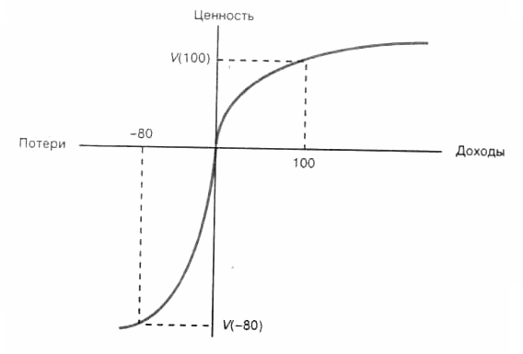
Функция ценности
Канемана-Тверски

Slide 64
Свойства функции ценности
Канемана-Тверски
1) люди асимметрично толкуют доходы и потери, придавая при принятии решений потерям больший вес, чем доходам;
2) люди сначала оценивают отдельные события, а затем суммируют эти оценки.

Slide 65
Невозвратные издежки и функция Канемана-Тверски
Рассмотрим пример с теннисом.
Отказ от игры на открытых кортах – отказ от выгоды, в виде приятного ощущение от игры на свежем воздухе;
Отказ от игры на закрытом корте, за который уже заплачено – потеря 12 долл.
Даже если выгода больше потери, большая крутизна функции ценности при потере вызывает неоправданную склонность к игре на закрытом корте.

Slide 66
Применение функции ценности Канемана-Тверски при продажах
1. Обособление дохода.
Более высокая общая ценность получается, когда мы рассматриваем крупный доход как два более мелких.
Например, доход в 100 ед. дает большую общую ценность, если разложить его на два отдельных дохода – 60 и 40.
Применение: «Не складывайте все рождественские подарки в одну коробку».

Slide 67
Применение функции ценности Канемана-Тверски при продажах
2. Объединение потерь.
2 потери рассмотренные отдельно, покажутся менее болезненными, чем при объединении их в одну крупную потерю.
Например, мебель за 2000 долл. кажется дешевле, когда ее стоимость добавлена к стоимости дома в 150 000 долл., чем если покупать ее отдельно.

Slide 68
Применение функции ценности Канемана-Тверски при продажах
3. Компенсация незначительной потери большим доходом.
Потери компенсируется всякий раз, когда их можно сочетать с большим доходом.
Например, эффекты дохода в 250 и потери в 200 раздельно дают негативный эффект. Однако общий эффект явно положительная величина.
Поэтому результаты иногда выгоднее представлять в виде чистой выгода, а не раскладывая на составные части.

Slide 69
Применение функции ценности Канемана-Тверски при продажах
4. Выделение маленьких доходов из больших потерь.
Группе людей был задан вопрос: кто будет огорчен в большей степени
  А, чья машина в ДТП получила повреждение на 200 долл., но выигравший в лотерею тот же день 25 долл.
  Б, чья машина в ДТП получила повреждение сумму в 175 долл.?
Ответ: 72% - Б, 22% - A, 6% - оба в равной степени.
Применение – предоставление скидок, а не снижение цены на соответствующую величину.

Slide 70
Риск неправильного выбора:
1. Доступность.
Оценка частоты события на основании той легкости, с которой можем припомнить аналогичные примеры.
Ошибка: частота совершения события не является единственным фактором, определяющим легкость воскрешения его в памяти.
Искажения, вызванные доступностью недавней информации, могут стать причиной неправильной оценки относительных характеристик альтернативных экономических вариантов.

Slide 71
Риск неправильного выбора:
2. Типичность.
Искажение, возникающее при попытках ответить на вопрос: «Какова вероятность того, что объект А принадлежит к классу Б?»
Василий - робкий, его профессия – библиотекарь или продавец? Большинство людей предполагают, что Василий - библиотекарь, поскольку застенчивость типична для лиц этой профессии и довольно редко является чертой характера продавцов.
Ошибка: на вероятность того, что данный человек является библиотекарем, помимо типичности оказывают влияние многие другие важные факторы. В данном случае большое значение имеет относительная доля продавцов и библиотекарей в целой популяции.

Slide 72
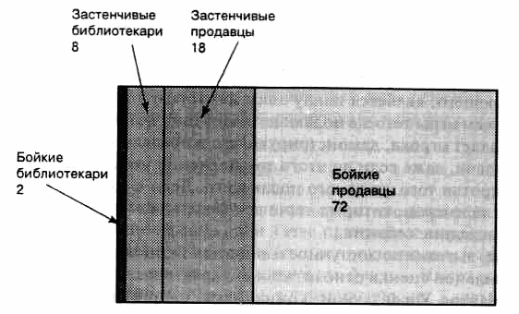
Предположим
Застенчивые - 80% библиотекарей и 20% продавцов
В популяции доля продавцов и библиотекарей находится в соотношении 9:1 соответственно

Slide 73
Риск неправильного выбора:
3. Фиксирование и коррекция.
Люди сначала выбирают предварительную базовую оценку — «якорь»
Корректируют в соответствии с якорем любую дополнительную информацию, которая им покажется уместной.
Ошибка:
  1) исходный «якорь» может совершенно не иметь отношения к величине, подлежащей оценке;
  2) если он имеет к ней отношение, людям свойственно весьма незначительно корректировать исходный уровень.
Например, старт нового бизнеса состоит из 10 стадий, каждая с показателем успеха 90%, будет терпеть неудачу в 65% случаев. Базовый «якорь» в 90% - низкая вероятность неудачи, незначительная корректировка окончательной оценки может быть причиной неудач нового предприятия.

Slide 74
Психофизика восприятия
Закон Вебера-Фехнера – свойство восприятия, посредством которого едва заметная разница в явлении стремится быть соразмерной с величиной явления.
Применение: выбора покупки товара по цене в 20 и 25 руб. приведет к поездке в магазин с ценой в 20 руб., а товара по цене 495 и 500 руб. – нет.

Slide 75
Трудности практических решений
Согласно модели рационального выбора не должно быть трудностей при принятии решений.
  Если выбор осуществляется между сходными вариантами, то нет большой разницы в том, какой вариант будет выбран.
  Если ожидаемая полезность одного из вариантов явно выше, то выбор снова не вызовет затруднений.

Slide 76
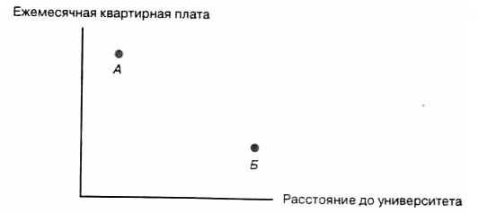
Выбор квартиры:
А – дорогая, но рядом с университетом;
Б – дешевая, но далеко
студенты, которых волнует квартирная плата, предпочтут квартиру Б – 50%,
студенты, которых волнуют затраты времени на дорогу, выберут квартиру А – 50%.

Slide 77
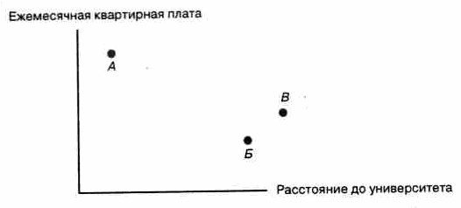
Выбор квартиры:
А – дорогая, но рядом с университетом;
Б – дешевая, но далеко; В – хуже Б
квартиру В предпочтут – 0%;
квартиру Б предпочтут – 70%;
квартиру А предпочтут – 30%.

